Slide 1
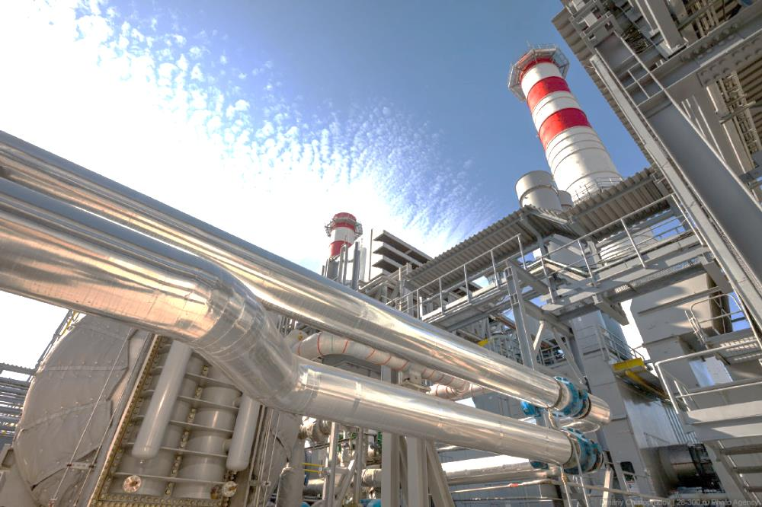
Итоги проведения отопительного сезона 2024/2025 годов и ходе подготовки к предстоящему отопительному периоду
2025/2026 годов

Slide 2
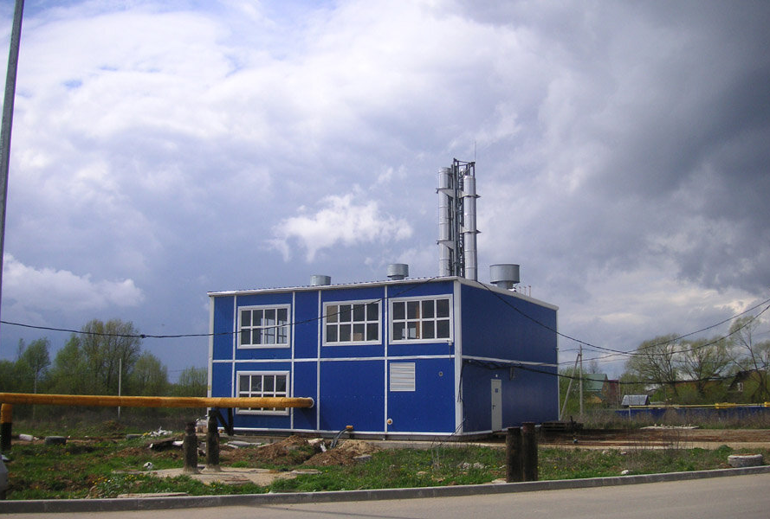
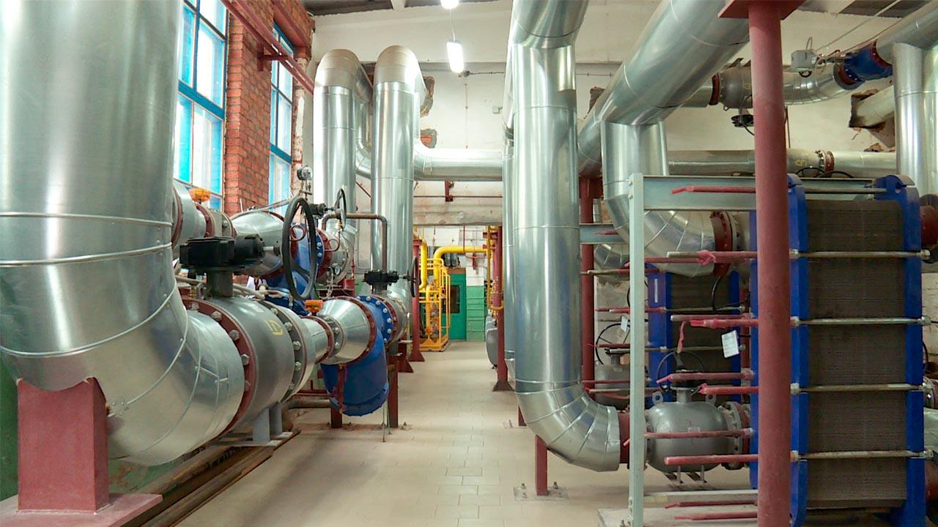
Отопительный период 2024-2025 гг. прошел без аварийных ситуаций, связанных с длительным отключением объектов жилищно-коммунального комплекса муниципального образования
«Город Калуга» от систем подачи энергоресурсов.

Slide 3
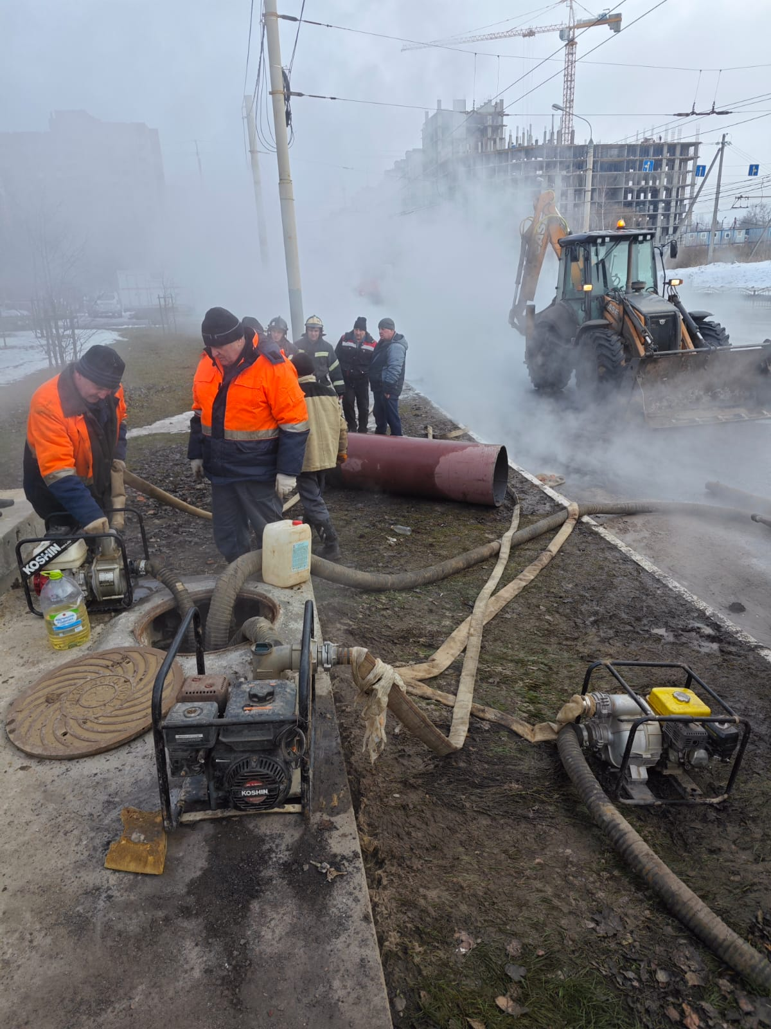
26 декабря 2024 года произошла аварийная ситуация на централизованной системе теплоснабжения
МУП «Калугатеплосеть» г. Калуги.
По устранению аварийной ситуации на трубопроводе теплоснабжения были приняты неотложные меры.

Slide 4
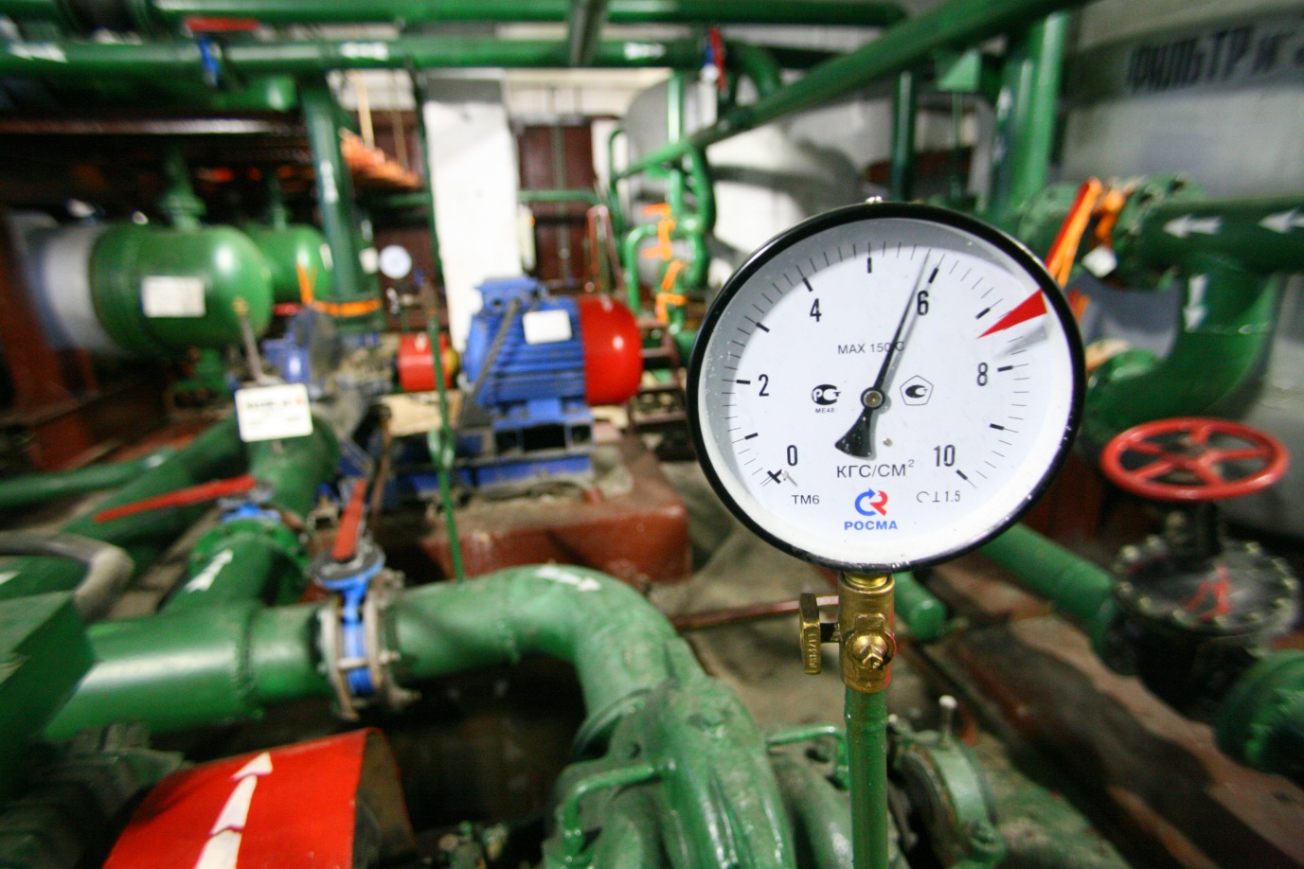
К предстоящему отопительному периоду 2025-2026 гг. на территории муниципального образования «Город Калуга» планируется подготовить:
- 130 котельных (в том числе 103 муниципальные котельные);
- 466,9 км тепловых сетей
(в том числе 404,46 км, находящихся в муниципальной собственности),
- 46 ЦТП;
- 3652 многоквартирных дома.

Slide 5
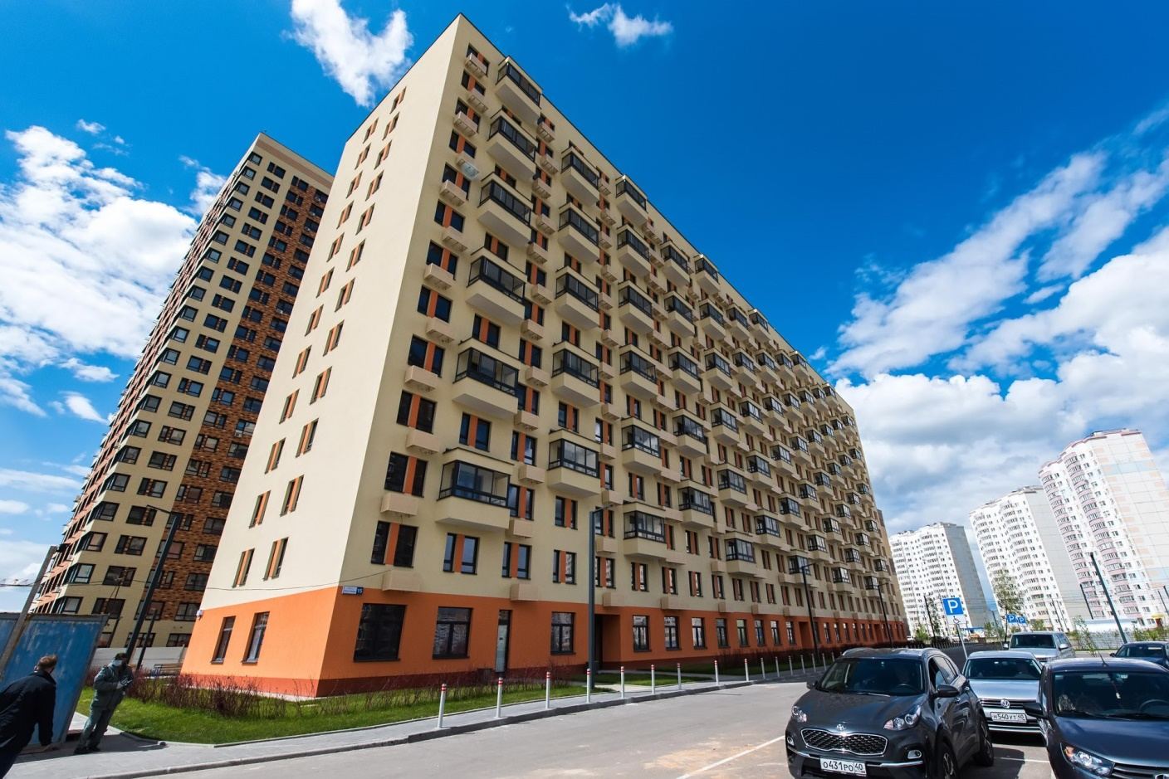
В целях организации работ по подготовке многоквартирных домов к предстоящему отопительному сезону управляющими организациями проведены весенние осмотры общего имущества собственников помещений в многоквартирных домах, находящихся в управлении, и разработаны мероприятия по подготовке многоквартирных домов к эксплуатации в осенне-зимний период 2025-2026 гг.

Slide 6
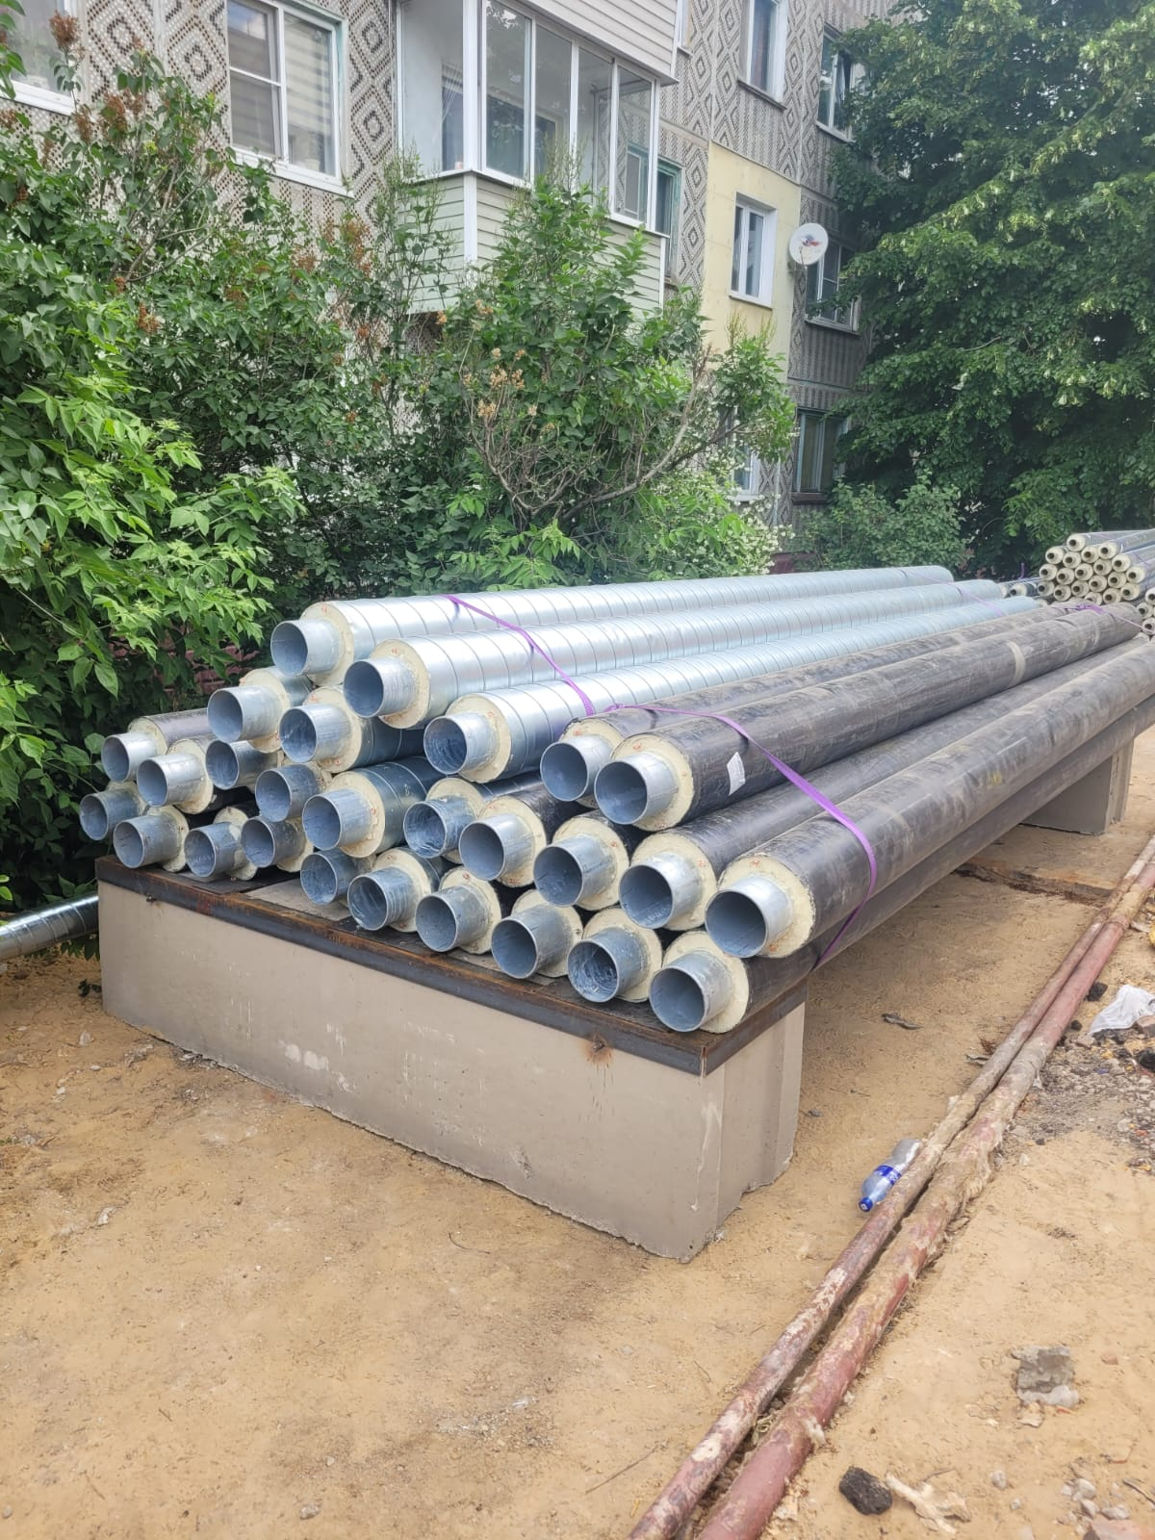
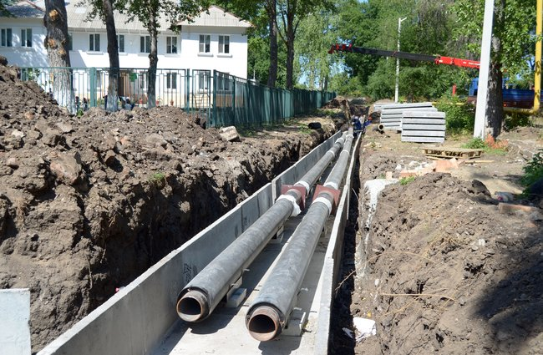
В рамках реализации программы
Калужской области «Модернизация систем коммунальной инфраструктуры в Калужской области на 2023-2027 годы» в 2025 году планируется заменить 4,45 км тепловых сетей в двухтрубном исполнении от котельной по адресу:
- ул. Вооруженного восстания, д. 12 (Калужская ветка).
Подрядная организация приступила к работам.
В настоящее время заменено 1,5 км в двухтрубном исчислении.

Slide 7
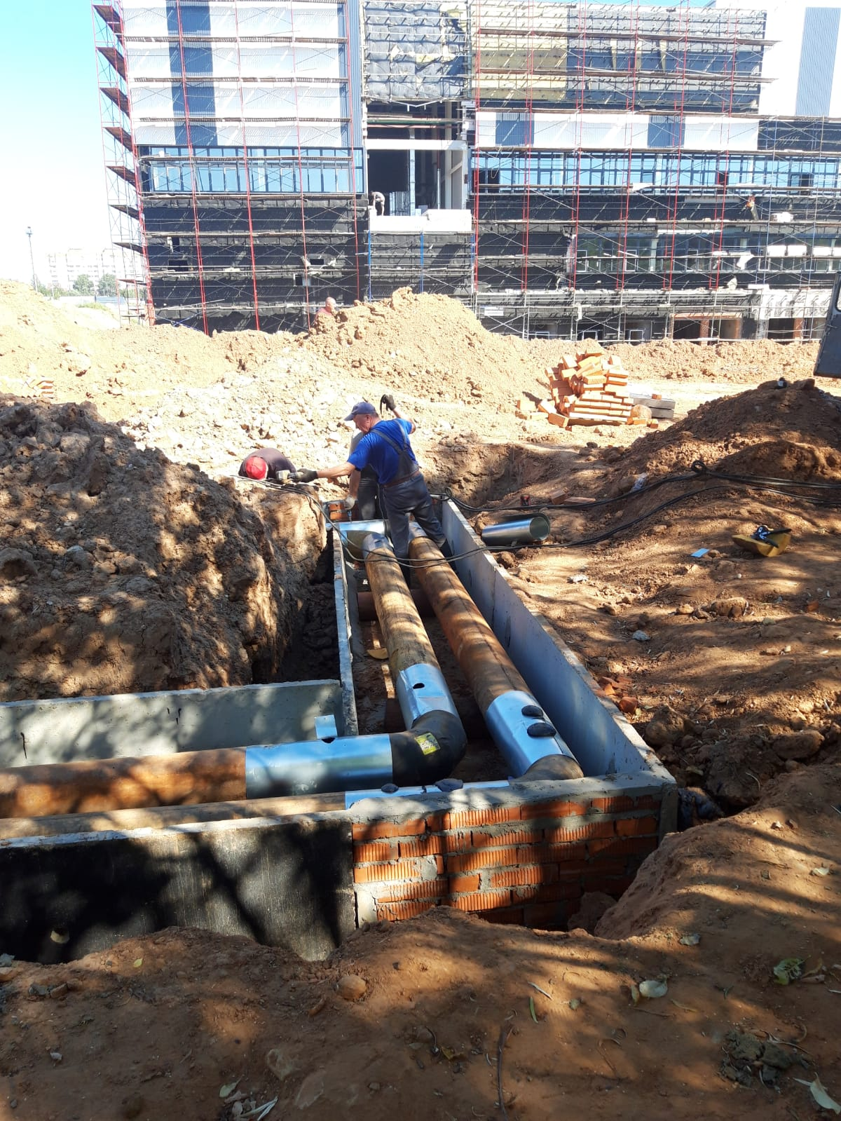
В рамках инвестиционной программы
МУП «Калугатеплосеть» г. Калуги в 2025 году планирует выполнить работы по капитальному ремонту тепловых сетей на следующих объектах:
- от котельной по ул. В. Андриановой, 64а - 2,103 км;
- от котельной по ул. Вооруженного восстания,12 (Герценская ветка) – 1,422 км;
- от котельной по ул. Чичерина,11 — 1,06 км.
Итого: 4,58 км

Slide 8
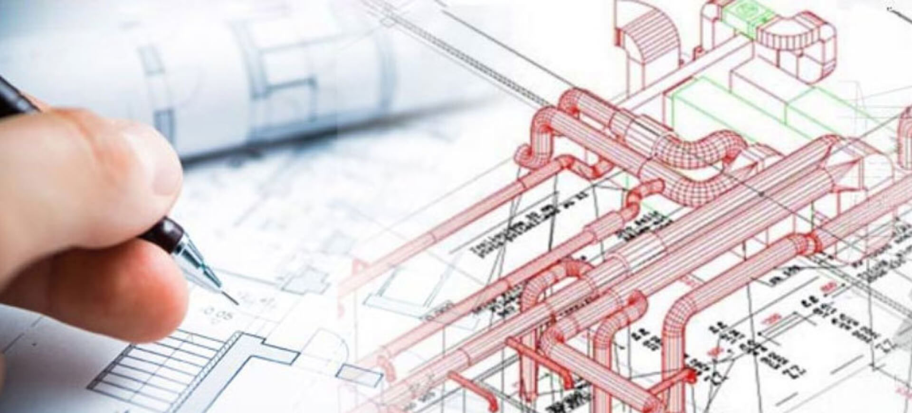
В рамках инвестиционной программы
МУП «Калугатеплосеть» г. Калуги в 2025 году планирует выполнить следующие мероприятия:
- проектирование на строительство т/сети от котельной, расположенной по адресу: ул. Чичерина, 23а (для переключения потребителей от котельной, расположенной по адресу: ул. Чичерина, 11а);
- завершить проектирование т/сетей от котельной, расположенной по адресу: пер. Малинники, 21;
-проектирование реконструкции т/сетей от котельной, расположенной по адресу: ул. Маяковского, 59.

Slide 9
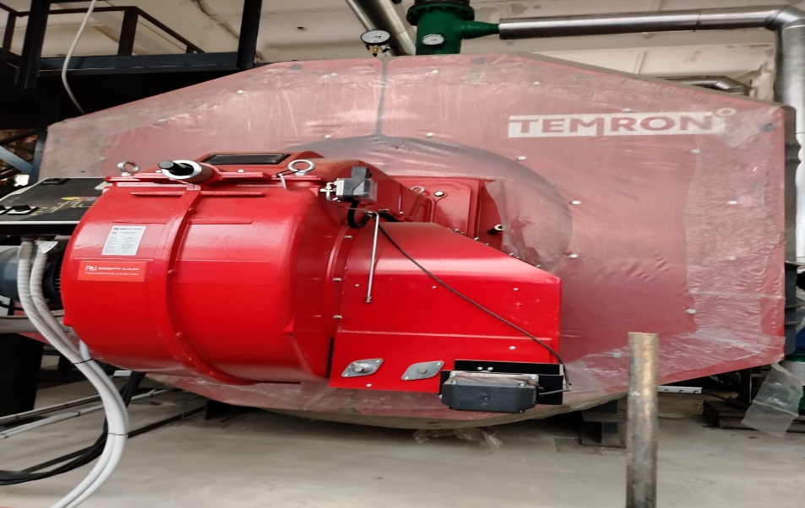
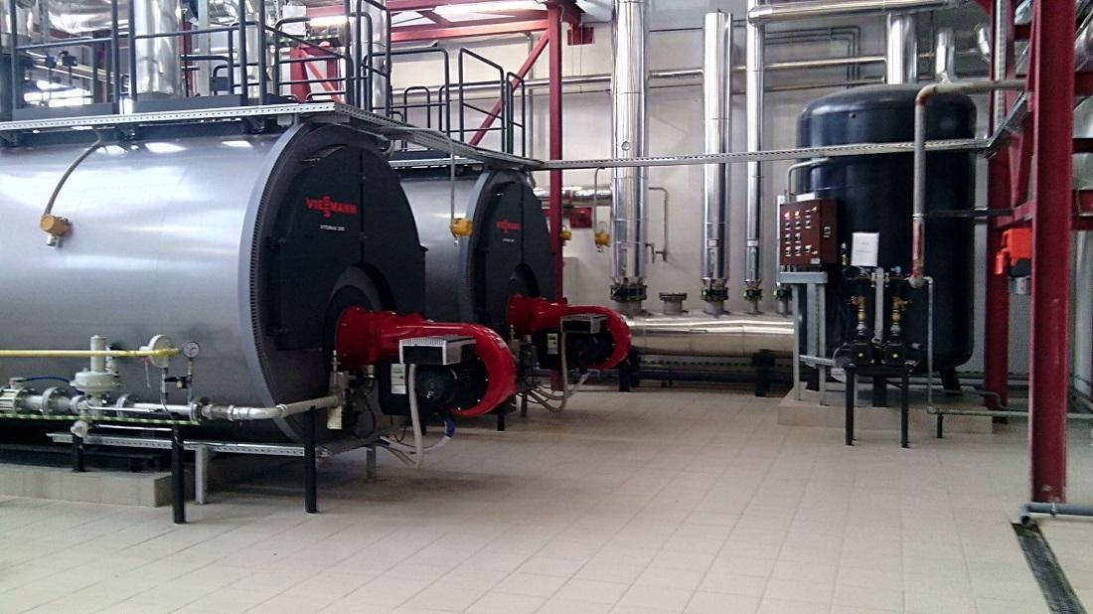
В рамках инвестиционной программы,
МУП «Калугатеплосеть» г. Калуги в 2025 году планирует приступить к следующим работам на котельных:
- проектирование и строительство блочно-модульной котельной по ул. Маяковского,59;
- проектирование и строительство блочно-модульной котельной по пер. Малинники,21;
- провести замену насосных агрегатов на котельной по ул. М. Горького, 1б.

Slide 10
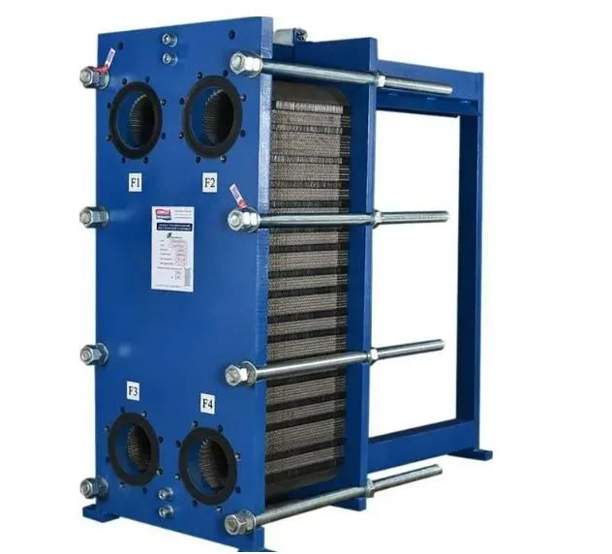
В рамках государственной и муниципальной программ "Энергосбережение и повышение энергоэффективности» и производственной программы МУП «Калугатеплосеть» г. Калуги в 2025 году планирует - приобретение и установку 28 пластичных теплообменников на котельные предприятия.

Slide 11
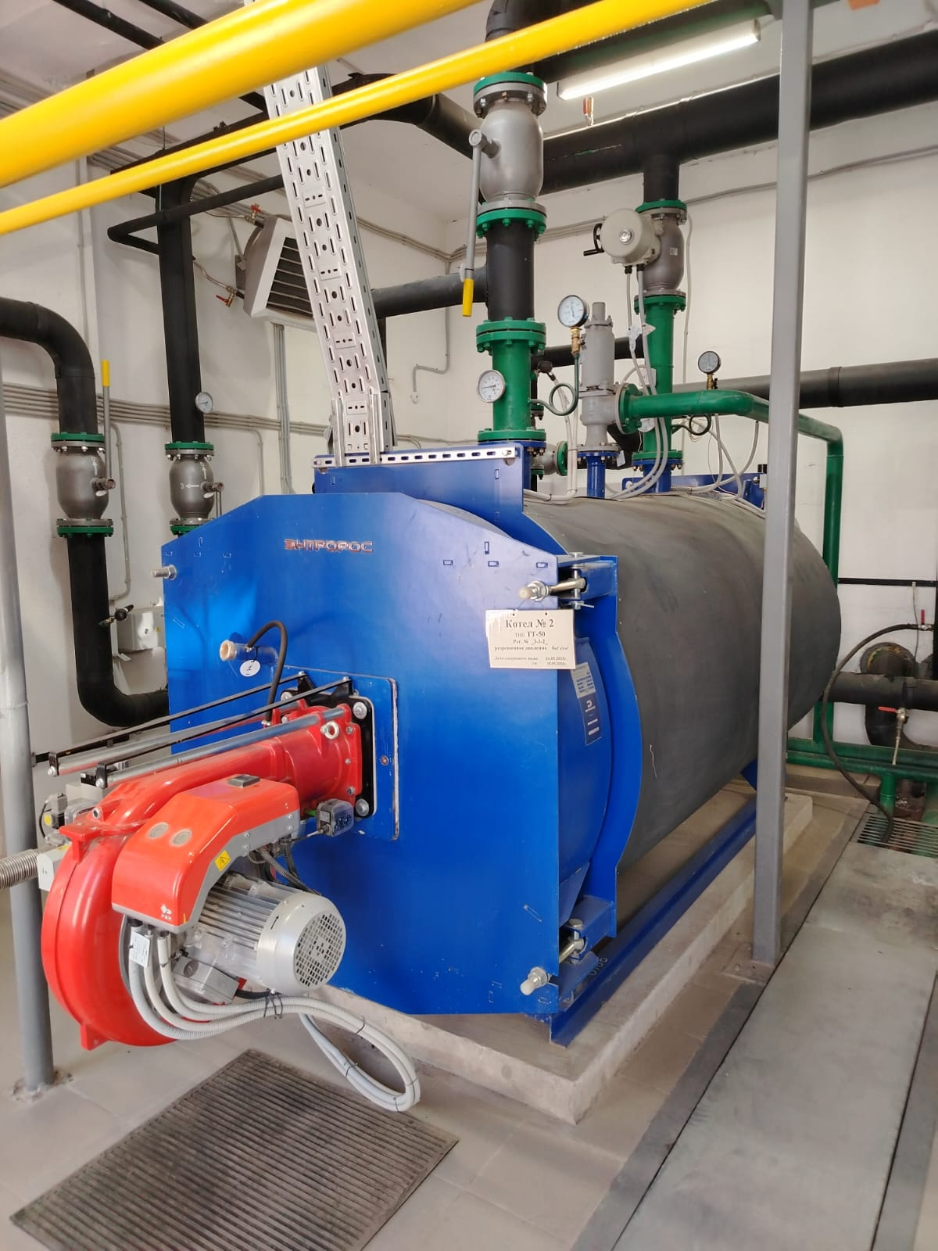
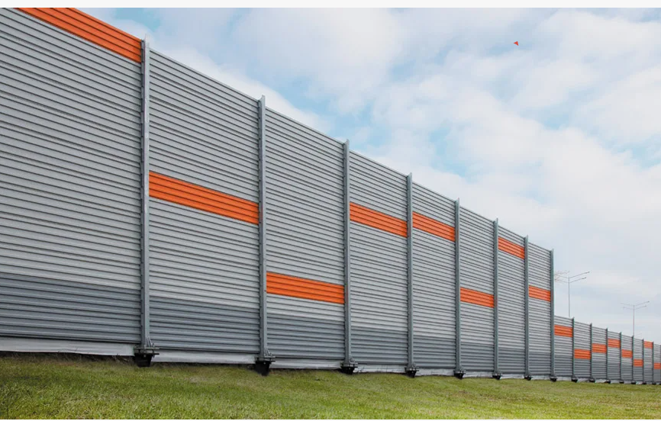
На основании поручения Городского Головы города Калуги планируется проектирование и установка защитного экрана на котельной в мкрн. Веснушки.
Кроме вышеуказанных работ
МУП «Калугатеплосеть» г. Калуги в рамках
технологического присоединения
запланированы работы по реконструкции
котельной в мкрн. Веснушки (3-я очередь).

Slide 12
Спасибо за внимание!

